Slide 1

Смоленское областное государственное бюджетное учреждение дополнительного образования
«ЦЕНТР РАЗВИТИЯ ТВОРЧЕСТВА ДЕТЕЙ И ЮНОШЕСТВА
ПРОЕКТ
регионального интеллектуально-творческого марафона
«Дорогу осилит идущий»
Василевич В.В.,
методист отдела
методической и оргмассовой работы

Slide 2
Паспорт проекта
Название проекта:
региональный интеллектуально-творческий марафон «Дорогу осилит идущий».
Направление проекта:
организационный, интеллектуально-творческий.
Тип инновации:
новый подход (кластерный) в организации деятельности.
Срок реализации проекта: бессрочный.

Slide 3
Паспорт проекта
Название конечного инновационного продукта:
кластерная модель образовательной конкурсно-выставочной деятельности УДО.
Цель проекта:
реновация существующей модели конкурсно-выставочной деятельности.
Потребители инновационного продукта:
обучающиеся, родители, педагогические работники.

Slide 4
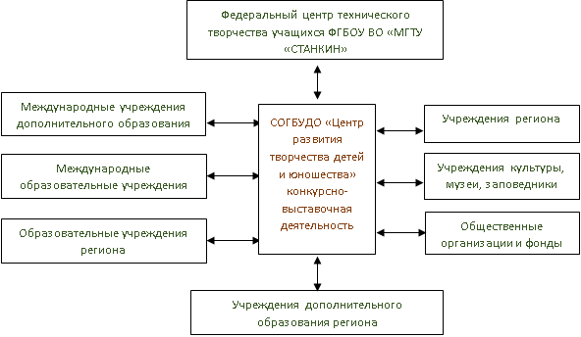
Инновационные характеристики проекта
Техническое описание
Кластерная модель образовательной конкурсно-выставочной деятельности УДО

Slide 5
Агенты образовательного кластера

Slide 6
Содержательная основа проекта
Конкурсно-выставочная деятельность
Методическое обеспечение конкурсно-выставочной деятельности
Банк данных талантливых и творчески одарённых обучающихся
Комплекс организационно-обучающего, информационно-методического обеспечения
Областные массовые мероприятия
Всероссийские и международные массовые мероприятия
Информационно-методическая поддержка
Обучающая организационно-методическая работа
Образовательная организационно-массовая деятельность

Slide 7
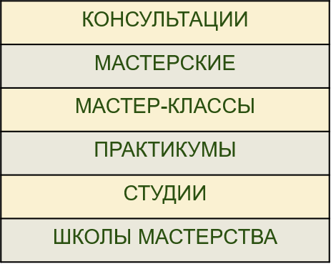
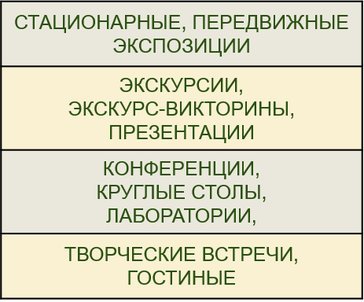
Содержательная основа проекта
I этап
ЛАБОРАТОРИЯ ТВОРЧЕСТВА
(организационно-обучающая)
I тур (районный)
II этап
ВЕРНИСАЖ ИДЕЙ
(проведение конкурсов, соревнований, слетов)
II тур (областной)
III тур (всероссийский)
III этап
ЯРМАРКА ТАЛАНТОВ
(проведение выставок, вернисажей, салонов, ярмарок)

Slide 8
Инновационные характеристики проекта
Актуальность Проекта
Использование кластерного подхода в организации конкурсно-выставочной деятельности и применение информационно-коммуникативных технологий на всех этапах организации и проведения массовых мероприятий позволило:
сократить временные рамки между созданием и демонстрацией конечного творческого продукта;
расширить географию участия в массовых мероприятиях;
открыть возможность участия в мероприятиях детям с разным уровнем способностей и возможностей;
повысить результативность в выставках, конкурсах и фестивалях различного уровня.

Slide 9
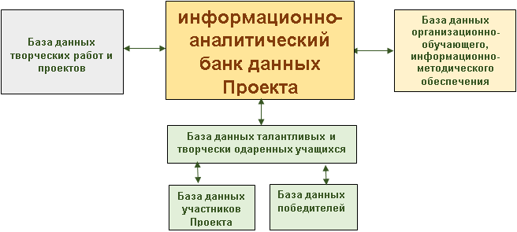
Инновационные характеристики проекта
Новизна Проекта
Формирование образовательного кластера на основе сетевого взаимодействия, объединяющего всех агентов целостного образовательного процесса (учреждения образования, культуры, общественные организации и пр.) по совместному использованию информационных, инновационных, методических и др. ресурсов.
В процессе реализации Проекта создается уникальный продукт – информационно-аналитическая банк данных, позволяющая анализировать, накапливать и сохранять неограниченное количество интеллектуально-творческих работ участников Проекта и их результаты.

Slide 10
Содержательная основа проекта
Практическая значимость проекта
Реновация модели конкурсно-выставочной деятельности позволила:
оптимизировать содержание, формы и методы организации конкурсно-выставочной деятельности с учетом кластерного подхода к образовательной деятельности;
совершенствовать инструментарий конкурсно-выставочной деятельности с учетом опыта всех участников кластеризации;
значительно сократить сроки проведения мероприятий при переходе учреждений к работе в ИКТ-насыщенной образовательной среде;
расширить географию конкурсно-выставочной деятельности
обеспечить равные возможности пользования информационно-методическими ресурсами всех субъектов кластера осуществляемое в рамках сетевого взаимодействия;
объединить усилия и возможности образовательных и других учреждений сети для использования в своей деятельности современных информационных технологий.
проводить регулярное маркетингового исследование о возможных направлениях развития образовательного кластера и в частности конкурсно-выставочной деятельности
создать условия для успешной социализации обучающихся, формирования у них прочных личных компетенций, обеспечивающих подготовку к жизни в высокотехнологичном мире.

Slide 11
Смоленское областное государственное бюджетное учреждение дополнительного образования
«ЦЕНТР РАЗВИТИЯ ТВОРЧЕСТВА ДЕТЕЙ И ЮНОШЕСТВА
214000, г. Смоленск,
ул. Октябрьской революции, д. 20.
smolcrtdu@mail.ru
smolcrtdu@yandex.ru
Спасибо за внимание

